Slide 1

Praktisk bruk av KI-chatboter i undervisning
Odin Schei

Slide 2
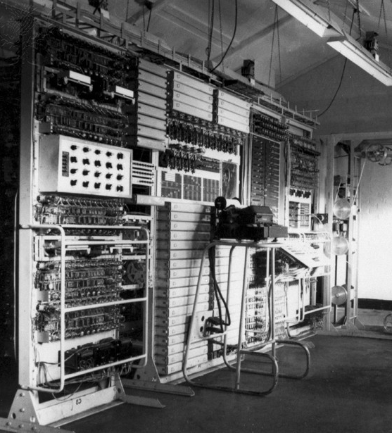
Hva kjennetegner generativ KI?
Et paraplybegrep for kunstig intelligens som genererer nytt innhold
Store språkmodeller/Large Language Models (LLMs) er trent på enorme datasett (“hele internett”).
  Treningsdataene påvirker svarkvalitet.
Multimodale – kan forstå og generere tekst, bilder, video, kode osv.
De genererer svar (de henter ikke informasjon).
Vil ofte hallusinere (finne på eller dikte opp informasjon)
Har skjevheter (bias) basert på treningsdataene
Kan lagre og trenes videre på informasjonen du deler

Slide 3
Hvorfor det er viktig å lære om generativ KI

Slide 4
HVL-undersøkelse, 2024
1543 studentsvar
59% av studentene brukte KI-chatboter daglig eller ukentlig
  Finne svar på spørsmål relatert til studiene
  Få ideer
  Forbedre tekst de har skrevet selv
80% ønsker å lære mer om gode måter å bruke KI i studiene

Slide 5


KI endrer hvordan studentene jobber
«Aldri hatt noen hjemme i oppveksten til å hjelpe meg med lekser, så chatgpt er min leksehjelp»
«Jeg blir mindre avhengig av å møte på skolen for å spørre studentassistenter, medstudenter eller foreleser hvis jeg lurer på noe»
«Kunnskapens sukker» og nye tankemønstre

Slide 6
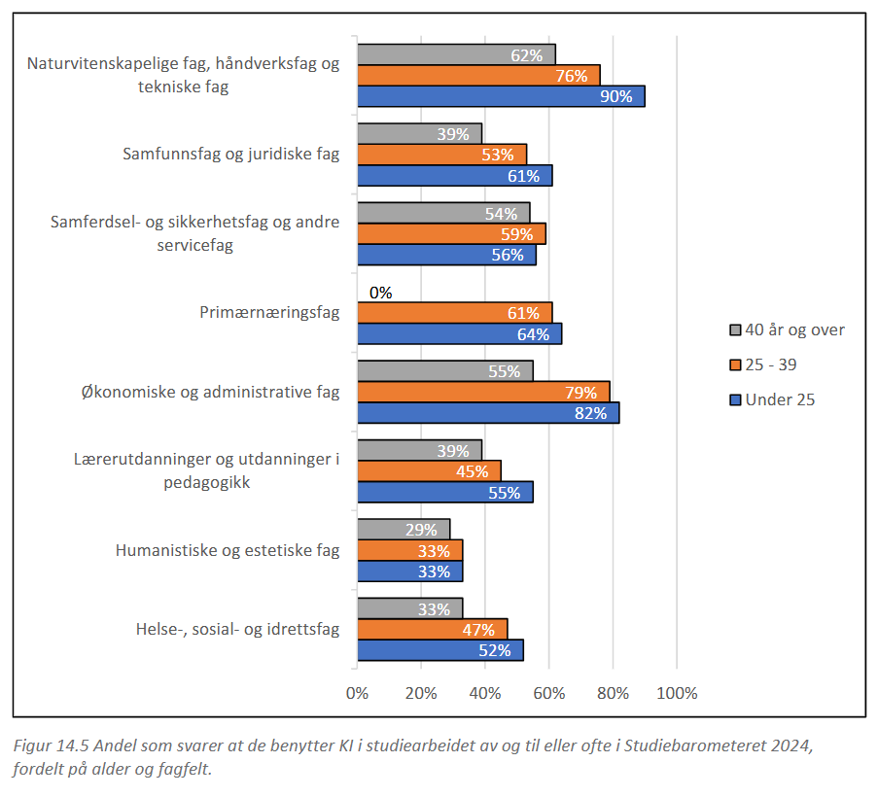
NOKUT, 2024
Studenter som benytter KI i studiearbeidet
  av og til eller ofte

Slide 7
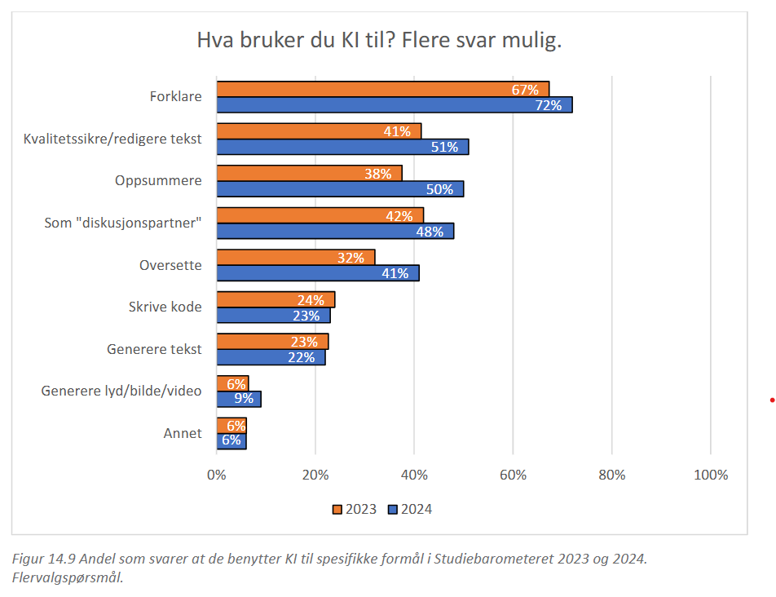

Slide 8
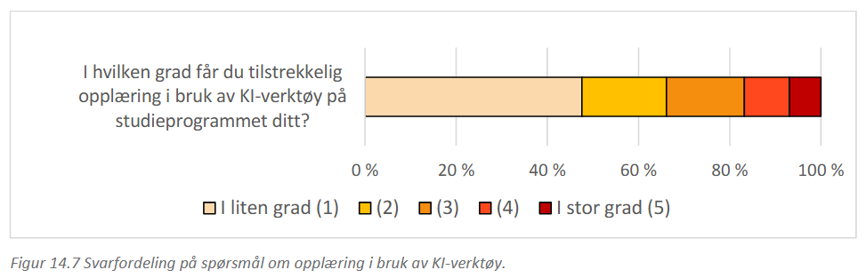
Opplæring

Slide 9

Hvilken KI-kompetanse trenger a) du b) dine studenter?
Tenk og skriv inn I menti
Mentimeter

Slide 10
Hvilken KI-kompetanse vil vi at studenter skal utvikle?
  Forstå språkmodellers styrker og svakheter
  Vurdere etiske konsekvenser av å bruke KI i fagspesifikke situasjoner og oppgaver
  Kunne tilpasse bruken til ulike kontekster, nivå og fagområder
  Kunne kritisk vurdere og regulere egen KI-bruk
    “Hvordan endres mitt arbeid eller min tenkning når jeg bruker KI?”
  Å lære å lære (med KI)
  Prompting
= studenter trenger hjelp til å bruke generativ KI på gode måter
Inspirert av Annapureddy et al., (2025)

Slide 11
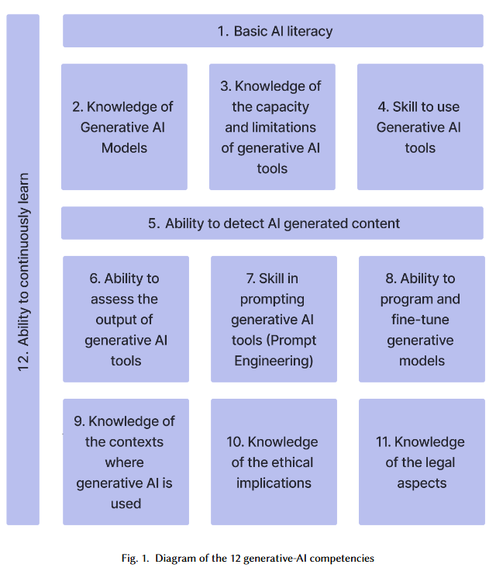
Komplekse kompetanser
Livslang læring
Fagfellesskapet blir viktig

Slide 12
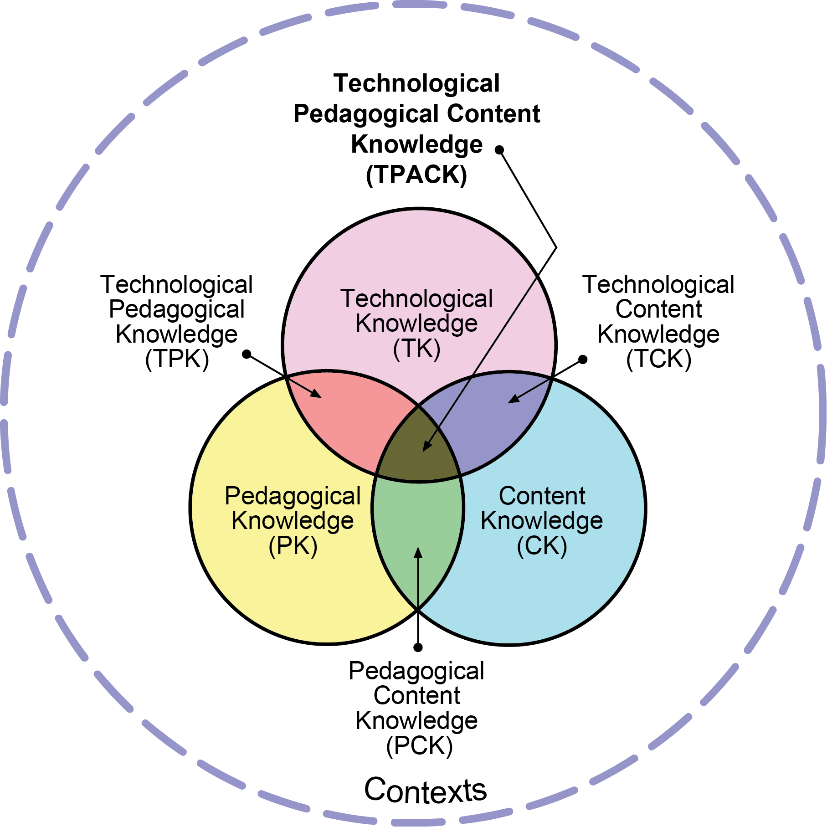
Teknologisk, pedagogisk og faglig kunnskap
KI-relatert kunnskap og kompetanse
- Teknologisk kunnskap
  Muligheter og svakheter
  Prompting
  «Bestillerkompetanse»
  Sikker, etisk og ansvarlig bruk
- Pedagogisk bruk av KI
  Praktisk bruk i undervisning
  Hvordan veilede studenter til reflektert bruk
  Hva gjør vi med vurdering?
- Viktigheten av faglig kunnskap
  For kritisk tenkning
  Fagspesifikk KI-kompetanse
  Vurderings- og veiledningsevne
- Kontekstuell kunnskap
  Retningslinjer
  Etiske refleksjoner (f.eks rettferdighet)
  Øke kompetanse i fagmiljøet
TPACK-modellen

Slide 13
Teknologisk, pedagogisk og faglig kunnskap
KI-relatert kunnskap og kompetanse
- Teknologisk kunnskap
  Muligheter og svakheter
  Prompting
  «Bestillerkompetanse»
  Sikker, etisk og ansvarlig bruk
- Pedagogisk bruk av KI
  Praktisk bruk i undervisning
  Hvordan veilede studenter til reflektert bruk
  Hva gjør vi med vurdering?
- Viktigheten av faglig kunnskap
  For kritisk tenkning
  Fagspesifikk KI-kompetanse
  Vurderings- og veiledningsevne
- Kontekstuell kunnskap
  Retningslinjer
  Etiske refleksjoner (f.eks rettferdighet)
  Øke kompetanse i fagmiljøet

Slide 14
Informasjonen man deler med ChatGPT + hvordan man kommuniserer
Prompting
Vil i stor grad påvirke kvaliteten av svaret man får

Slide 15
For eksempel
«lag et undervisningsopplegg til psykisk helse, videreutdanning»

Slide 16
Prompting
Bruk forståelig språk og setninger som gjør det tydelig hva du er ute etter.
Gi kontekst: Relevant bakgrunnsinformasjon er helt nødvendig for å få presise svar.
  Forklar hvorfor du trenger informasjonen
Inkluder gjerne eksempler som viser et lignende resultat eller det formatet du er ute etter.
Kompleksiteten av spørsmålet bestemmer kompleksiteten av svaret
  Bruk fagbegreper, nøkkelord, teoretiske perspektiver osv.
Utdyp, gjør forbedringer og eksperimenter: Still oppfølgingsspørsmål for å klargjøre hva du mente eller utdype svarene du får.
  Ofte kan det hjelpe å være kritisk til det svaret du fikk.
(Mollick & Mollick, 2024)

Slide 17
Prompt - undervisningsplanlegging
Utvikle undervisningsopplegg:
  Her er elementer jeg pleier å ha med i min undervisning ______.
  «Du er professor i sosialt arbeid. Kan du hjelpe meg å utvikle et nytt undervisningsopplegg til masterstudenter i emnet videreutdanning i tverrfagleg psykisk helse-, rus- og avhengighetsarbeid.
  Det skal være en tretimersøkt hvor studentene skal lære om etikk, relasjon og samhandling.
  Foreslå studentaktive undervisings- og arbeidsformer med oppgaver i grupper. Foreslå også fem gode artikler som handler om tematikken (med apa-referanse og kort sammendrag).
    Kom med spesifikke eksempler på undervisningsmetoder og oppgaver.
  Her er læringsutbyttebeskrivelsen jeg vil ta utgangspunkt i: «Studenten kan identifisere og analysere juridiske problemstillinger og anvende rettskilder knyttet til problemstillinger som tvang, samtykkekompetanse, varslingsplikt og menneskerettigheter».

Slide 18
Hva man IKKE bør dele med KI
Personopplysninger – sensitiv eller sporbar data
Opphavsrettsbeskyttet materiale – bøker, lukkede nettsider osv.
Sikkerhetsopplysninger – passord og lignende

Slide 19
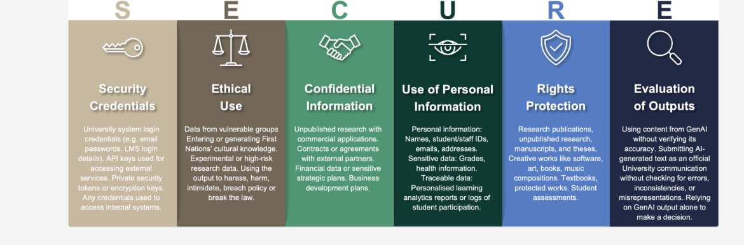
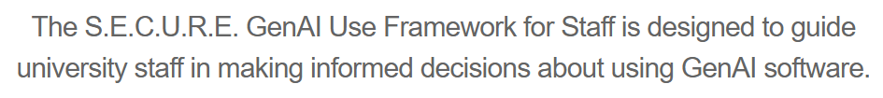
S.E.C.U.R.E. GenAI Use Framework for Staff

Slide 20

Metaprompting
Å spørre språkmodellen om å forbedre en prompt du lager eller skrive en prompt basert på stikkord.
Eller:
«Hvilken informasjon trenger du for å gi meg best mulig veiledning til denne oppgaven? Du får tre spørsmål.»

Slide 21
Oppgave (10 min): prøv metaprompting
Mål: Utforske hvordan presise og kontekstuelle prompts påvirker kvaliteten på KI-svar.
Velg et komplekst fenomen eller begrep i ditt fagfelt.
Lag en rask prompt som ber en chatbot forklare fenomenet. Lim inn og se hvilket svar du får.
Skriv så til chatboten: “Kan du hjelpe meg å forbedre prompten? Still meg tre spørsmål.”
Revider prompt. Test den forbedrede prompten i en ny samtale og sammenlign resultatet.
Diskuter: Kan dette brukes i undervisning/veiledning?

Slide 22
Innfallsvinkler og prompts fra studentperspektivet
Mål/intensjon | KI-bruk/promptingstil | Pedagogisk poeng
1. Effektivitet | “Skriv et avsnitt til oppgaven min om makt i sosialt arbeid.” | Overfladisk bruk → risiko for passivitet og lav læringsoverføring.
2. Forstå fagstoff | “Forklar maktbegrepet i Foucaults teori på en enkel måte, med eksempel.” | Forklaringsstøtte → kan støtte begrepslæring.
3. Få inspirasjon | “Gi meg fem forskjellige perspektiver jeg kan drøfte i en oppgave om profesjonsetikk.” | Åpen KI-bruk → fremmer divergent tenkning.
4. Trene kritisk tenkning | “Vis to motstridende syn på bruk av tvang i psykisk helsevern.” | Generere kontraster → støtter analyse og refleksjon.
5. Utvikle skriveferdigheter | “Kan du foreslå hvordan jeg kan forbedre flyten i dette avsnittet?” | Veileder → læring gjennom tilbakemelding.
6. Øve på akademisk språk | “Hjelp meg å formulere dette avsnittet på mer akademisk engelsk. Forklar hva du endrer og hvorfor.” | Metaspråklig læring, støtter academic literacy.
7. Utforske et tema dypere | “Hva er ulike etiske perspektiver på autonomi i helsefag?” | Bruker KI som tankekatalysator → utvider forståelseshorisonten.
8. Teste ideer / sjekke resonnering | “Jeg tenker at makt i sosialt arbeid ofte handler om tillit. Hva kan tale imot?” | KI som “kritisk venn” → støtter metakognitiv refleksjon.
9. Overvinne skrivevegring / strukturere tanker | “Hjelp meg å lage en disposisjon for denne problemstillingen.” | KI som prosess-støtte → reduserer terskel for å komme i gang.
10. Reflektere over egen læring | “Her er mine tanker om læringsprosessen når jeg bruker KI _________. Kom med tre kritiske innvendinger” | Til selvregulert læring og metarefleksjon.

Slide 23
Innfallsvinkler og prompts fra studentperspektivet
Mål/intensjon | KI-bruk/promptingstil | Pedagogisk poeng
1. Effektivitet | “Skriv et avsnitt til oppgaven min om makt i sosialt arbeid.” | Overfladisk bruk → risiko for passivitet og lav læringsoverføring.
2. Forstå fagstoff | “Forklar maktbegrepet i Foucaults teori på en enkel måte, med eksempel.” | Forklaringsstøtte → kan støtte begrepslæring.
3. Få inspirasjon | “Gi meg fem forskjellige perspektiver jeg kan drøfte i en oppgave om profesjonsetikk.” | Åpen KI-bruk → fremmer divergent tenkning.
4. Trene kritisk tenkning | “Vis to motstridende syn på bruk av tvang i psykisk helsevern.” | Generere kontraster → støtter analyse og refleksjon.
5. Utvikle skriveferdigheter | “Kan du foreslå hvordan jeg kan forbedre flyten i dette avsnittet?” | Veileder → læring gjennom tilbakemelding.
6. Øve på akademisk språk | “Hjelp meg å formulere dette avsnittet på mer akademisk engelsk. Forklar hva du endrer og hvorfor.” | Metaspråklig læring, støtter academic literacy.
7. Utforske et tema dypere | “Hva er ulike etiske perspektiver på autonomi i helsefag?” | Bruker KI som tankekatalysator → utvider forståelseshorisonten.
8. Teste ideer / sjekke resonnering | “Jeg tenker at makt i sosialt arbeid ofte handler om tillit. Hva kan tale imot?” | KI som “kritisk venn” → støtter metakognitiv refleksjon.
9. Overvinne skrivevegring / strukturere tanker | “Hjelp meg å lage en disposisjon for denne problemstillingen.” | KI som prosess-støtte → reduserer terskel for å komme i gang.
10. Reflektere over egen læring | “Her er mine tanker om læringsprosessen når jeg bruker KI _________. Kom med tre kritiske innvendinger og tilbakemelding” | Til selvregulert læring og metarefleksjon.

Slide 24
Innfallsvinkler og prompts fra studentperspektivet
Mål/intensjon | KI-bruk/promptingstil | Pedagogisk poeng
1. Effektivitet | “Skriv et avsnitt til oppgaven min om makt i sosialt arbeid.” | Overfladisk bruk → risiko for passivitet og lav læringsoverføring.
2. Forstå fagstoff | “Forklar maktbegrepet i Foucaults teori på en enkel måte, med eksempel.” | Forklaringsstøtte → kan støtte begrepslæring.
3. Få inspirasjon | “Gi meg fem forskjellige perspektiver jeg kan drøfte i en oppgave om profesjonsetikk.” | Åpen KI-bruk → fremmer divergent tenkning.
4. Trene kritisk tenkning | “Vis to motstridende syn på bruk av tvang i psykisk helsevern.” | Generere kontraster → støtter analyse og refleksjon.
5. Utvikle skriveferdigheter | “Kan du foreslå hvordan jeg kan forbedre flyten i dette avsnittet?” | Veileder → læring gjennom tilbakemelding.
6. Øve på akademisk språk | “Hjelp meg å formulere dette avsnittet på mer akademisk engelsk. Forklar hva du endrer og hvorfor.” | Metaspråklig læring, støtter academic literacy.
7. Utforske et tema dypere | “Hva er ulike etiske perspektiver på autonomi i helsefag?” | Bruker KI som tankekatalysator → utvider forståelseshorisonten.
8. Teste ideer / sjekke resonnering | “Jeg tenker at makt i sosialt arbeid ofte handler om tillit. Hva kan tale imot?” | KI som “kritisk venn” → støtter metakognitiv refleksjon.
9. Overvinne skrivevegring / strukturere tanker | “Hjelp meg å lage en disposisjon for denne problemstillingen.” | KI som prosess-støtte → reduserer terskel for å komme i gang.
10. Reflektere over egen læring | “Her er mine tanker om læringsprosessen når jeg bruker KI _________. Kom med tre kritiske innvendinger og tilbakemelding” | Til selvregulert læring og metarefleksjon.

Slide 25
Innfallsvinkler og prompts fra et undervisningsperspektiv
Pedagogisk mål/ intensjon | Typisk promptestil eller ramme | Pedagogisk poeng
1. Legge til rette for begrepsforståelse | “Lag tre forklaringer på ‘autonomi’ – for hhv. bachelor, master- og phd-studenter.” | Viser hvordan KI kan tilpasses nivå → differensiering i undervisning.
2. Fremme kritisk tenkning | “Gi et godt svar på dette spørsmålet, og så argumenter mot ditt eget svar.” | KI som dialogpartner for kritisk refleksjon.
4. Utforske etiske dilemmaer | “Generer et case som viser et etisk dilemma i fageltet _____. Still tre refleksjonsspørsmål til dilemmaet.” | KI som dilemmagenerator → støtter etikkundervisning.
5. Skape engasjement / nysgjerrighet | “Lag en analogi som forklarer forskjellen mellom teori og praksis.” | KI som kreativt startpunkt i undervisning.
6. Modellere faglig dømmekraft | “Hjelp meg å lage et opplegg hvor jeg sammen med studentene trener på å vurdere påliteligheten av KI-svar.” | Trener studenter i kildekritikk og epistemisk bevissthet.
7. Støtte tverrfaglig forståelse | “Hvordan kan teori om makt forstås forskjellig i sosiologi, psykologi og helse?” | KI som syntesemaker → støtter integrativ tenkning.
8. Utvikle læringsdesign | “Hvordan kan KI brukes for å støtte refleksjon i et blended learning-opplegg?” | KI som idépartner i undervisningsutvikling.
9. Forsterke vurdering for læring | “Hvordan kan jeg lage formative oppgaver som hjelper studentene å se egen fremgang?” | KI i vurderingsstrategier → læring fremfor testing.
10. Etikk og dannelse | “Hvordan kan jeg bruke KI til å skape samtaler om teknologi, ansvar og verdier?” | KI som inngang til digital etikk og profesjonsdannelse.

Slide 26
Innfallsvinkler og prompts fra et undervisningsperspektiv
Pedagogisk mål/ intensjon | Typisk promptestil eller ramme | Pedagogisk poeng
1. Legge til rette for begrepsforståelse | “Lag tre forklaringer på ‘autonomi’ – for hhv. bachelor, master- og phd-studenter.” | Viser hvordan KI kan tilpasses nivå → differensiering i undervisning.
2. Fremme kritisk tenkning | “Gi et godt svar på dette spørsmålet, og så argumenter mot ditt eget svar.” | KI som dialogpartner for kritisk refleksjon.
4. Utforske etiske dilemmaer | “Generer et case som viser et etisk dilemma i fageltet _____. Still tre refleksjonsspørsmål til dilemmaet.” | KI som dilemmagenerator → støtter etikkundervisning.
5. Skape engasjement / nysgjerrighet | “Lag en analogi som forklarer forskjellen mellom teori og praksis.” | KI som kreativt startpunkt i undervisning.
6. Modellere faglig dømmekraft | “Hjelp meg å lage et opplegg hvor jeg sammen med studentene trener på å vurdere påliteligheten av KI-svar.” | Trener studenter i kildekritikk og epistemisk bevissthet.
7. Støtte tverrfaglig forståelse | “Hvordan kan teori om makt forstås forskjellig i sosiologi, psykologi og helse?” | KI som syntesemaker → støtter integrativ tenkning.
8. Utvikle læringsdesign | “Hvordan kan KI brukes for å støtte refleksjon i et blended learning-opplegg?” | KI som idépartner i undervisningsutvikling.
9. Forsterke vurdering for læring | “Hvordan kan jeg lage formative oppgaver som hjelper studentene å se egen fremgang?” | KI i vurderingsstrategier → læring fremfor testing.
10. Etikk og dannelse | “Hvordan kan jeg bruke KI til å skape samtaler om teknologi, ansvar og verdier?” | KI som inngang til digital etikk og profesjonsdannelse.

Slide 27
Innfallsvinkler og prompts fra et undervisningsperspektiv
Pedagogisk mål/ intensjon | Typisk promptestil eller ramme | Pedagogisk poeng
1. Legge til rette for begrepsforståelse | “Lag tre forklaringer på ‘autonomi’ – for hhv. bachelor, master- og phd-studenter.” | Viser hvordan KI kan tilpasses nivå → differensiering i undervisning.
2. Fremme kritisk tenkning | “Gi et godt svar på dette spørsmålet, og så argumenter mot ditt eget svar.” | KI som dialogpartner for kritisk refleksjon.
4. Utforske etiske dilemmaer | “Generer et case som viser et etisk dilemma i fageltet _____. Still tre refleksjonsspørsmål til dilemmaet.” | KI som dilemmagenerator → støtter etikkundervisning.
5. Skape engasjement / nysgjerrighet | “Lag en analogi som forklarer forskjellen mellom teori og praksis.” | KI som kreativt startpunkt i undervisning.
6. Modellere faglig dømmekraft | “Hjelp meg å lage et opplegg hvor jeg sammen med studentene trener på å vurdere påliteligheten av KI-svar.” | Trener studenter i kildekritikk og epistemisk bevissthet.
7. Støtte tverrfaglig forståelse | “Hvordan kan teori om makt forstås forskjellig i sosiologi, psykologi og helse?” | KI som syntesemaker → støtter integrativ tenkning.
8. Utvikle læringsdesign | “Hvordan kan KI brukes for å støtte refleksjon i et blended learning-opplegg?” | KI som idépartner i undervisningsutvikling.
9. Forsterke vurdering for læring | “Hvordan kan jeg lage formative oppgaver som hjelper studentene å se egen fremgang?” | KI i vurderingsstrategier → læring fremfor testing.
10. Etikk og dannelse | “Hvordan kan jeg bruke KI til å skape samtaler om teknologi, ansvar og verdier?” | KI som inngang til digital etikk og profesjonsdannelse.

Slide 28
Klasseromsundervisning med KI
Klare læringsmål og retningslinjer
Snakk med studentene om det er hensiktsmessig å bruke KI-chatboter til denne typen oppgaver.
Utvikle enkle retningslinjer for kritisk og etisk KI-bruk, gjerne sammen med studentene.
Gjør studentene oppmerksomme på KI-chatboters svakheter og styrker i deres fagfelt
Gode kilder:
Teach with Generative AI - Generative AI @ Harvard
The AI Pedagogy Project – metaLAB (at) Harvard

Slide 29
Referanser
Annapureddy, R., Fornaroli, A., & Gatica-Perez, D. (2025). Generative AI literacy: Twelve defining competencies. Digital Government: Research and Practice, 6(1), 1–21. https://doi.org/10.1145/3685680
Mah, D.-K., & Groß, N. (2024). Artificial intelligence in higher education: exploring faculty use, self-efficacy, distinct profiles, and professional development needs. International Journal of Educational Technology in Higher Education, 21(1), 58. https://doi.org/10.1186/s41239-024-00490-1
Mishra, P., Warr, M., & Islam, R. (2023). TPACK in the age of ChatGPT and Generative AI. Journal of Digital Learning in Teacher Education, 39(4), 235–251. 10.1080/21532974.2023.2247480
OpenAI. (2025). ChatGPT [Large language model]. https://chat.openai.com/
NOKUT. (2025). Studiebarometeret 2024: Hovedtendenser (Rapport 1–2025). Nasjonalt organ for kvalitet i utdanningen (NOKUT). https://www.nokut.no/globalassets/studiebarometeret/2025/studiebarometeret-2024-hovedtendenser_1-2025.pdf

